Slide 1

PrimeLoitters: KPRunnin’
Continue sua jornada.

Slide 2
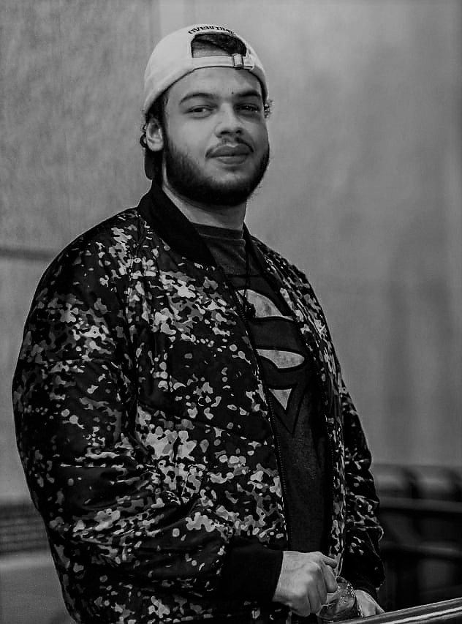
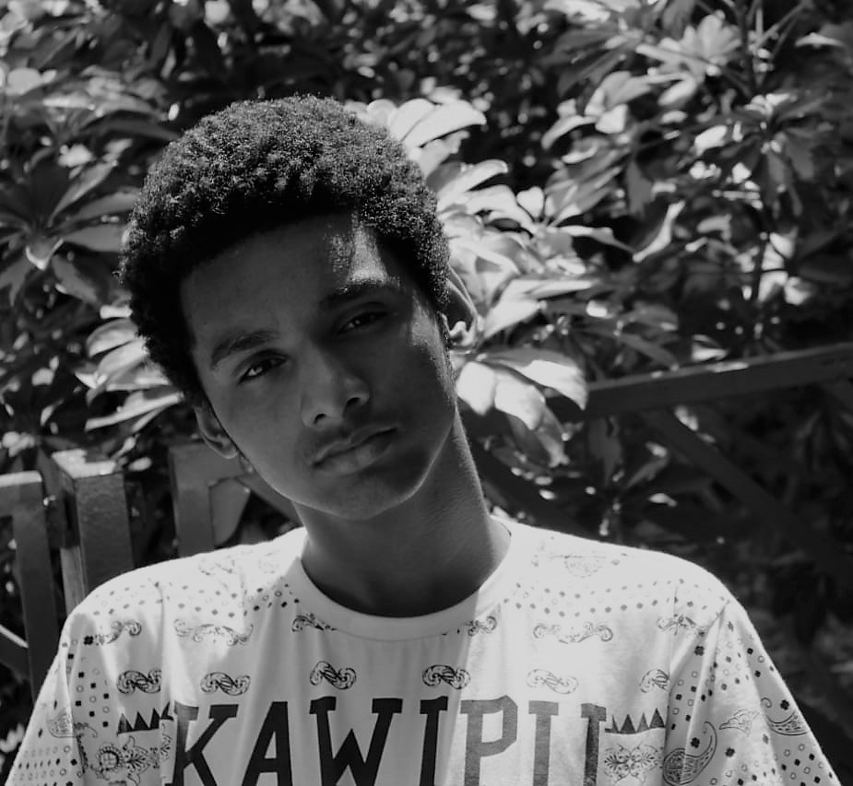
Henrique Carlos
Maycon Maia
Web Designer
Web Designer

Slide 3


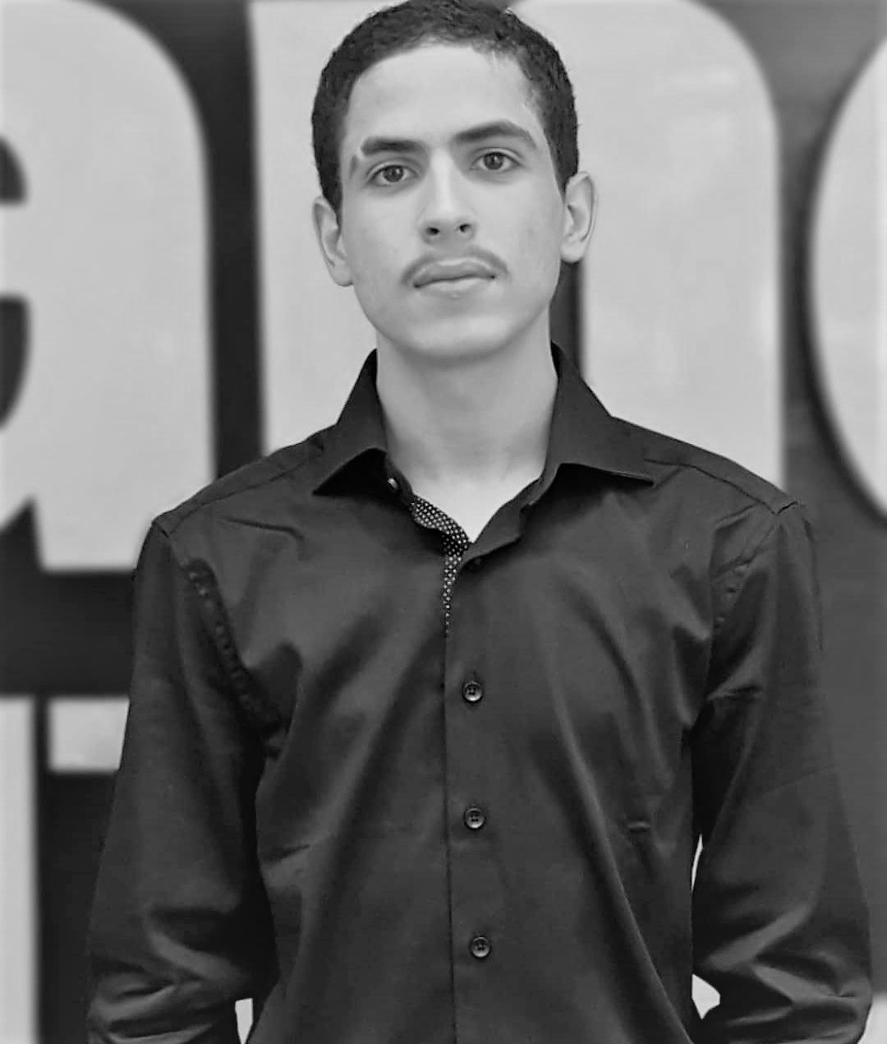
Oliver Gabriel
Pedro Henrique
Ramon Silva
Desenvolvedor
Gestor de Projetos
Desenvolvedor

Slide 4
PROBLEMA
Sistemas de hardware sobrecarregados em horários de alto e médio movimento, ocasionando filas, demora para atendimento e desistência da compra

Slide 5
SOLUÇÃO
KPRunnin’ realizará monitoramento de máquina e servidores de mercados que possuam servidor interno, oferecendo aos clientes ferramentas que consigam detectar a performance em picos de uso

Slide 6
METODOLOGIA ESPECIFICAÇÃO

Slide 7
CONTROLE DE EXECUÇÃO

Slide 8
BUSINESS PROCESS MODEL AND NOTATION (BPMN)

Slide 9
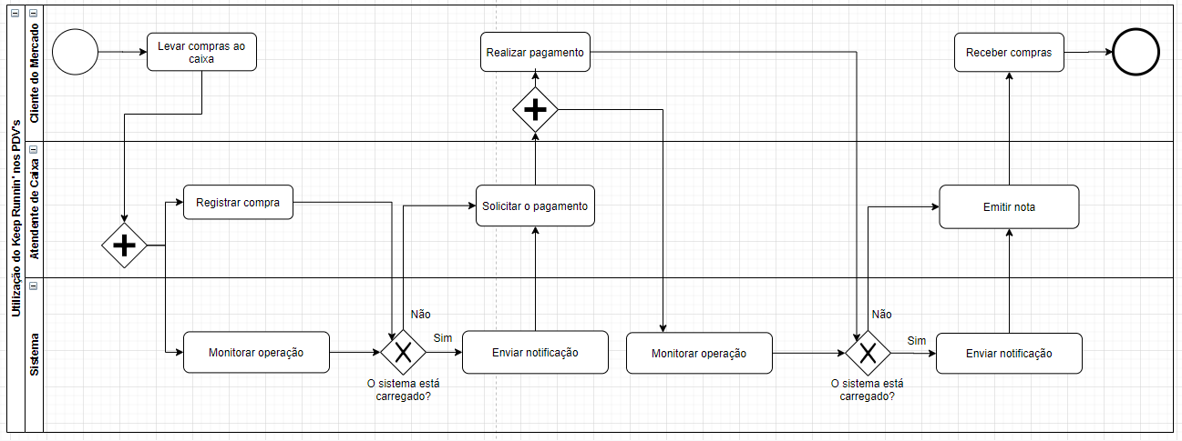
MACRO PROCESSO

Slide 10
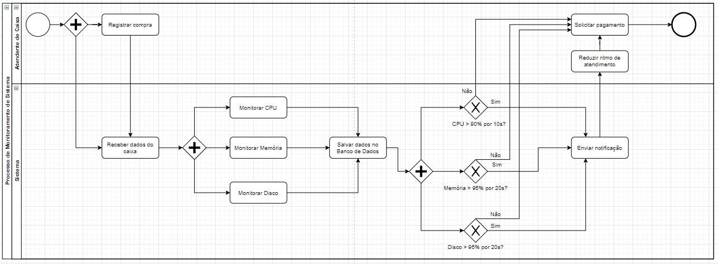
MICRO PROCESSO

Slide 11
DIAGRAMAS DE SOLUÇÃO

Slide 12
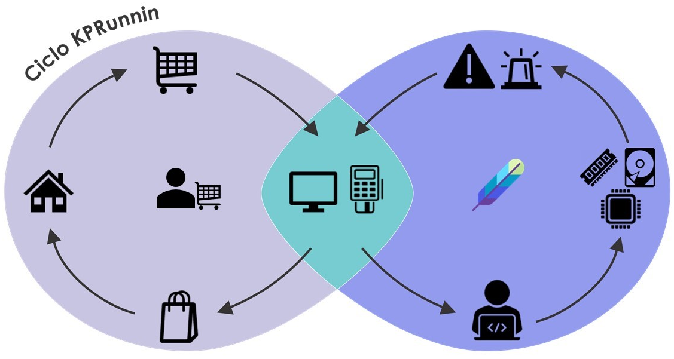
HIGH LEVEL DESIGN
Cliente
Compras
Estabelecimento

Slide 13
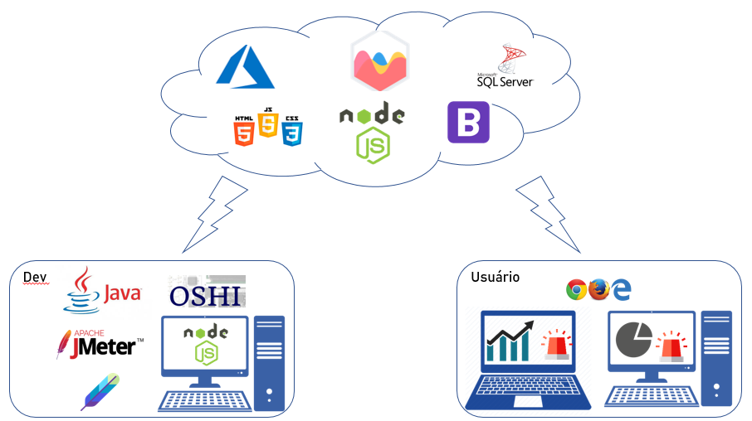
LOW LEVEL DESIGN

Slide 14
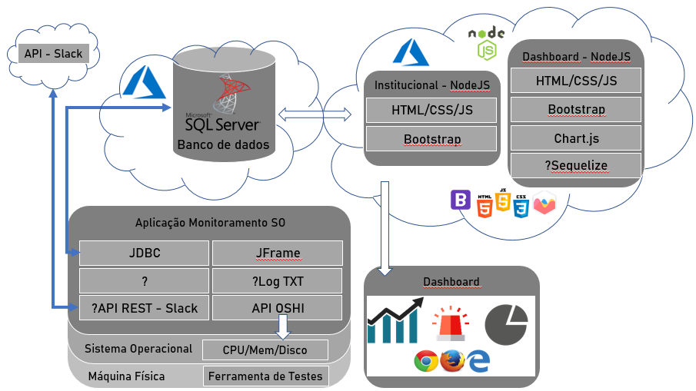
LOW LEVEL DESIGN

Slide 15
MOCKUP DE TELAS

Slide 16
?

Slide 17
INSTITUCIONAL & DASHBOARD

Slide 18
JFRAME

Slide 19
CLIENTE EM MÁQUINA VIRTUAL

Slide 20
OBRIGADO!

